Slide 1
WEEK 5 ADC & 7SEG LED
Presenter: Nguyễn xuân tú
Hà Nội, 15/02/2016

Slide 2
Content
Giới thiệu về ADC trên PIC
Giới thiệu về led 7 thanh
Bài tập về nhà

Slide 3
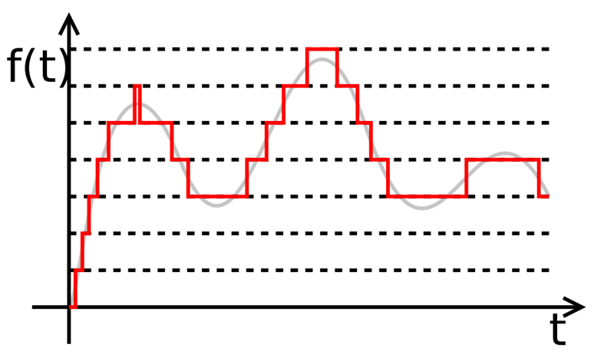
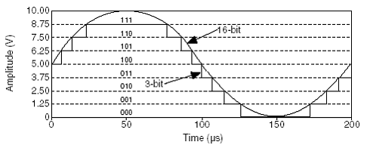
Giới thiệu về ADC trên PIC
Định nghĩa ADC: Analog Digital Converter là bộ chuyển đổi tín hiệu từ dạng tương tự liên tục sang tín hiệu số.

Slide 4
Giới thiệu về ADC trên PIC
Các thông số ảnh hưởng đến chất lượng của bộ ADC
Tần số lấy mẫu (Sampling frequency)
Độ phân giải của bộ ADC

Slide 5
Giới thiệu về ADC trên PIC
Tần số lấy mẫu: Quy định khoảng thời gian mà ADC sẽ tiến hành đo giá trị đầu vào. Tuân theo định luật Nyquyst. Tùy thuộc vào ứng dụng mà chọn tần số lấy mẫu khác nhau.
Ví du:
Lấy mẫu âm thanh cần tần số lấy mẫu cao để khôi phục tín hiệu tốt
Lấy mẫu tín hiệu nhiệt độ, độ ẩm… của mô trường từ sensors thì không cần tần số quá cao.

Slide 6
Giới thiệu về ADC trên PIC
Độ phân giải của ADC: là thay đổi nhỏ nhất có thể xảy ra ở đầu vào tương tự có thể gây ra một thay đổi ở đầu ra số.
Độ phân giải càng nhỏ, chất lượng tín hiệu thu được càng tốt, tín hiệu càng dễ khôi phục
Độ phân giải của ADC được tính bằng công thức:
Delta = Vref/(2^n)
n là số bit của bộ ADC
Vref là điện áp tham chiếu của bộ ADC

Slide 7
Giới thiệu về ADC trên PIC
Thu kết quả từ bộ ADC
Result = ADC_value * delta / exchange
Ví dụ: Đo nhiệt độ sử dụng cảm biến LM35, điện áp tham chiếu 5v, bộ ADC 10bit. Tại thời điểm t0, giá trị ADC là 55, hỏi nhiệt độ tại thời điểm đó là bao nhiêu? Biết trong LM35, mỗi khi nhiệt độ đầu vào tăng 1 độ C, điện áp đầu ra của LM35 sẽ tăng 10mV
Độ phân giải của bộ ADC là: 5/(2^10)
Giá trị điện áp của đầu ra LM35 là: 55*5/(2^10)
Giá trị nhiệt độ của LM35 là: 55*5/(2^10)*10^-2

Slide 8
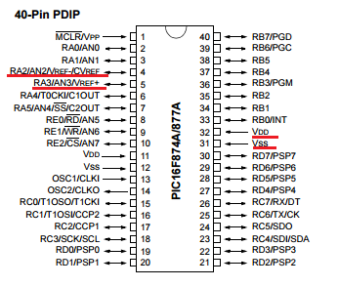
Giới thiệu về ADC trên PIC
ADC trên PIC16F877A
Là bộ ADC 10bit 8 kênh
Điện áp tham chiếu có thể lấy từ các chân Vdd, Vss, Vref+ (RA2), Vref-(RA3)

Slide 9

Giới thiệu về ADC trên PIC
ADCON0: Thanh ghi cấu hình 1
ADCON1: Thanh ghi cấu hình 2

Slide 10
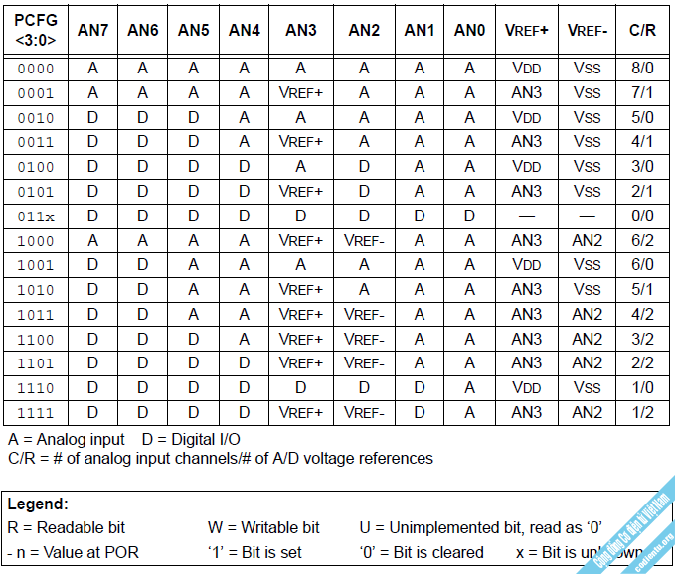
Giới thiệu về ADC trên PIC

Slide 11
Giới thiệu về ADC trên PIC
Các bước setup thống số cho ADC
Lựa chọn kênh ADC
Lựa chọn tần số lấy mẫu cho ADC
Lựa chọn điện áp tham chiếu
Bật bit GO/DONE lên để kích hoạt quá trình lấy mẫu. Đợi đến khi bit GO/DONE về 0 thì thực hiện đọc giá trị ADC từ thanh ghi kết quả

Slide 12
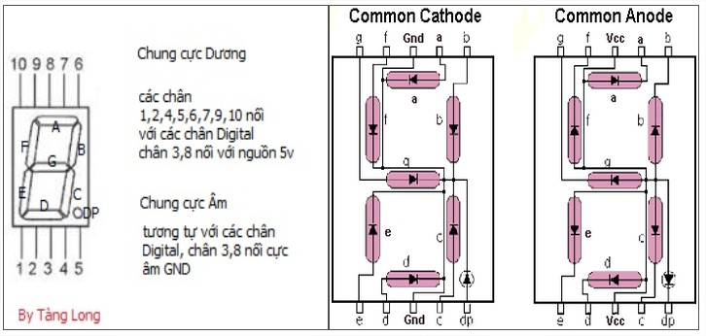
Giới thiệu về led 7 thanh

Slide 13
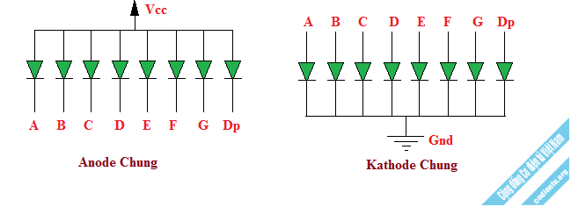
Giới thiệu về led 7 thanh

Slide 14
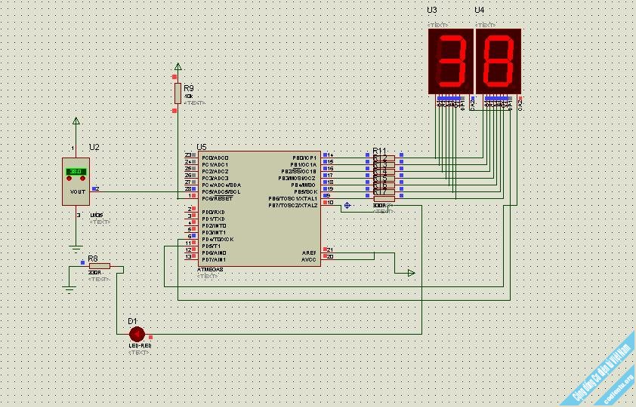
Giới thiệu về led 7 thanh
Cách mắc led để giảm chân IO sử dụng
Mắc led sử dụng quét led

Slide 15
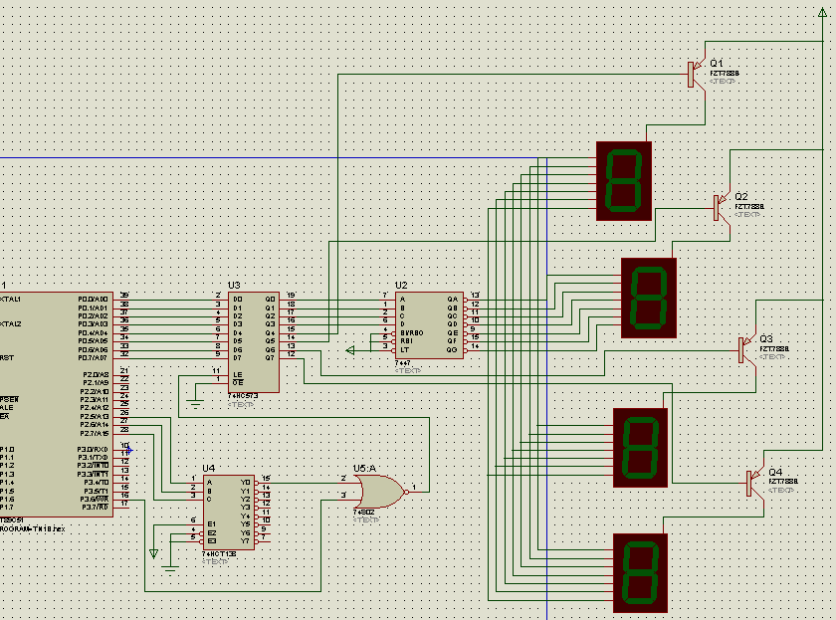
Giới thiệu về led 7 thanh
Cách mắc led để giảm số chân IO sử dụng
Mắc led sử dụng IC giải mã 7447

Slide 16
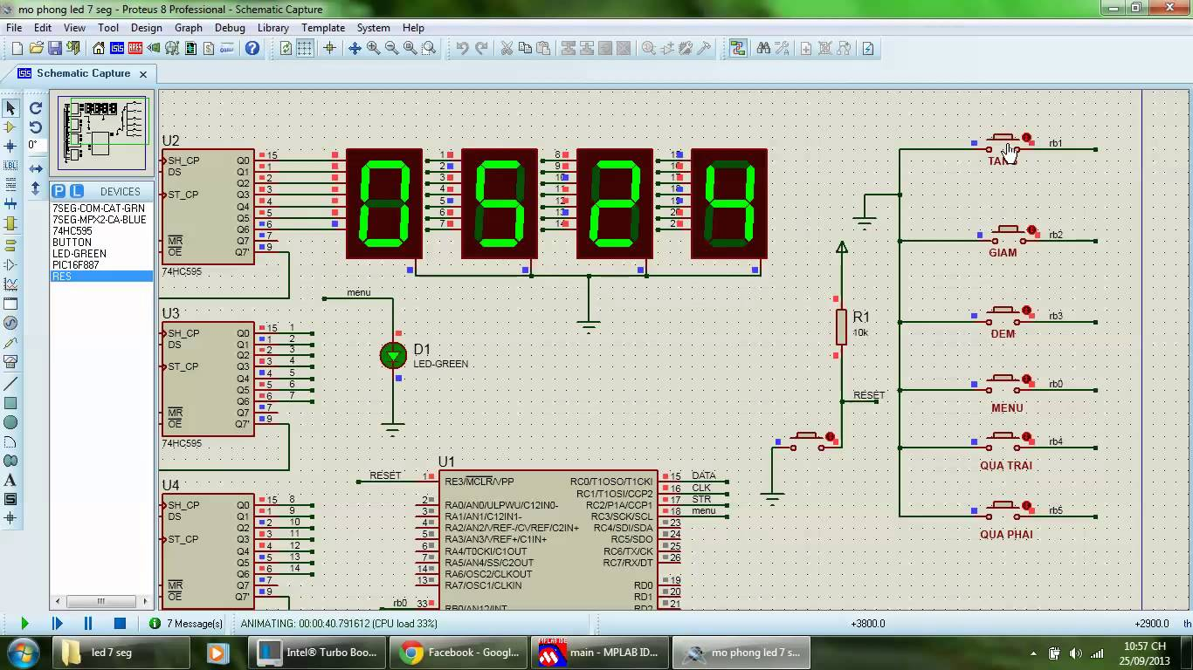
Giới thiệu về led 7 thanh
Cách mắc led để giảm số chân IO sử dụng
Mắc led sử dụng IC dịch 74HC595

Slide 17
Bài tập về nhà

Slide 18
Thanks for your attention

